Slide 1
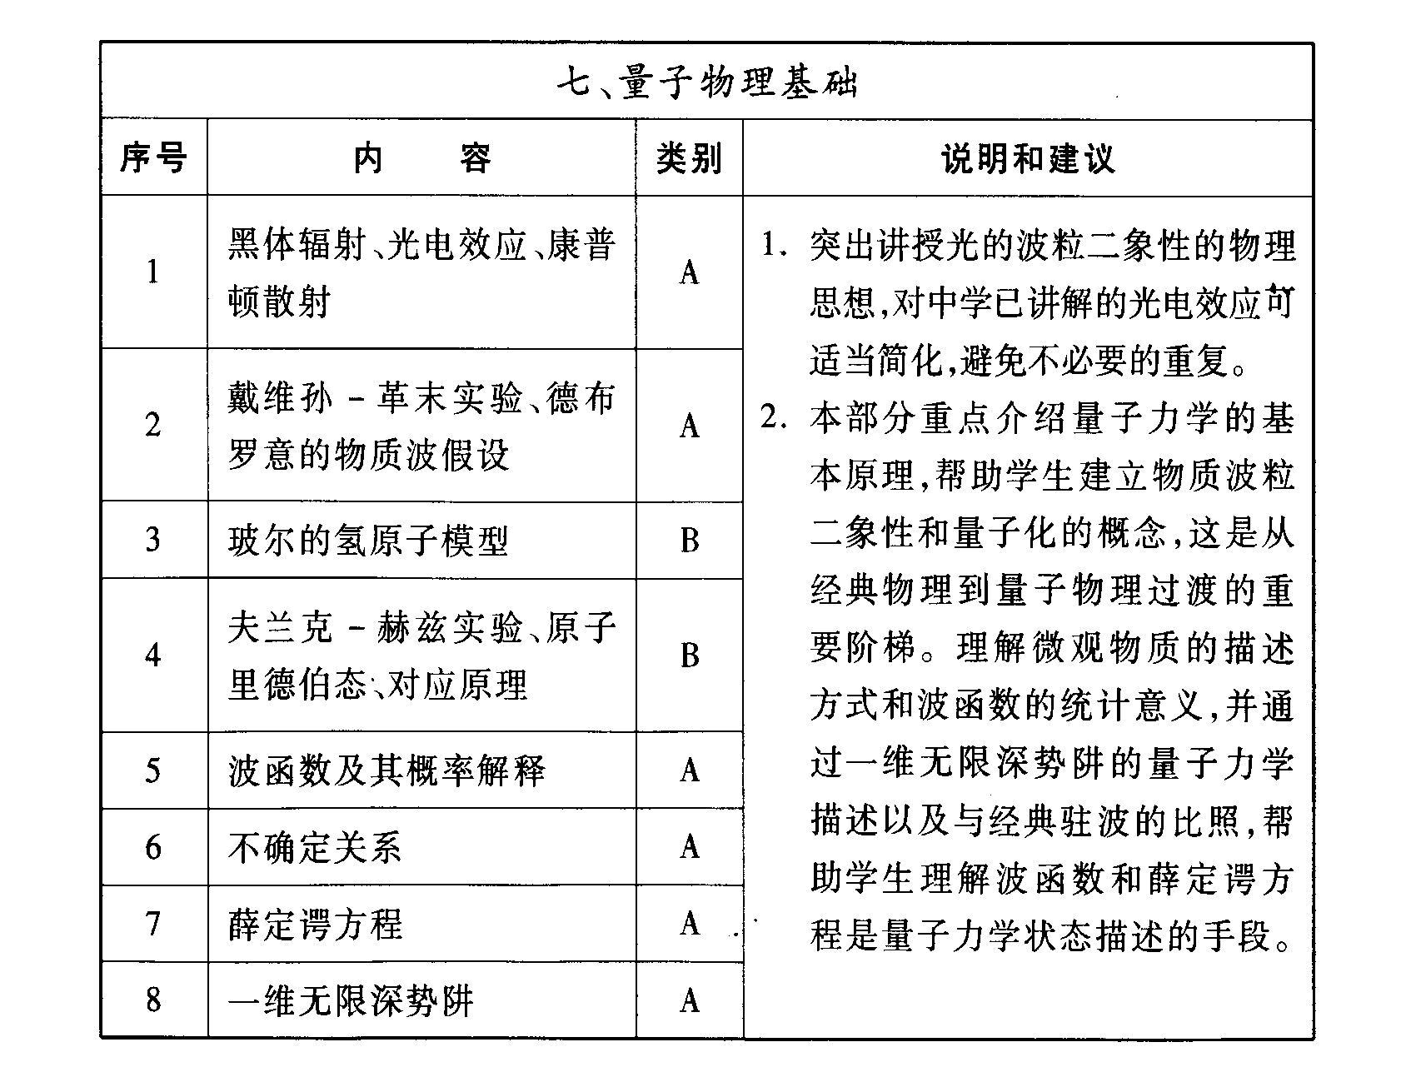
原子物理教学大纲

Slide 2
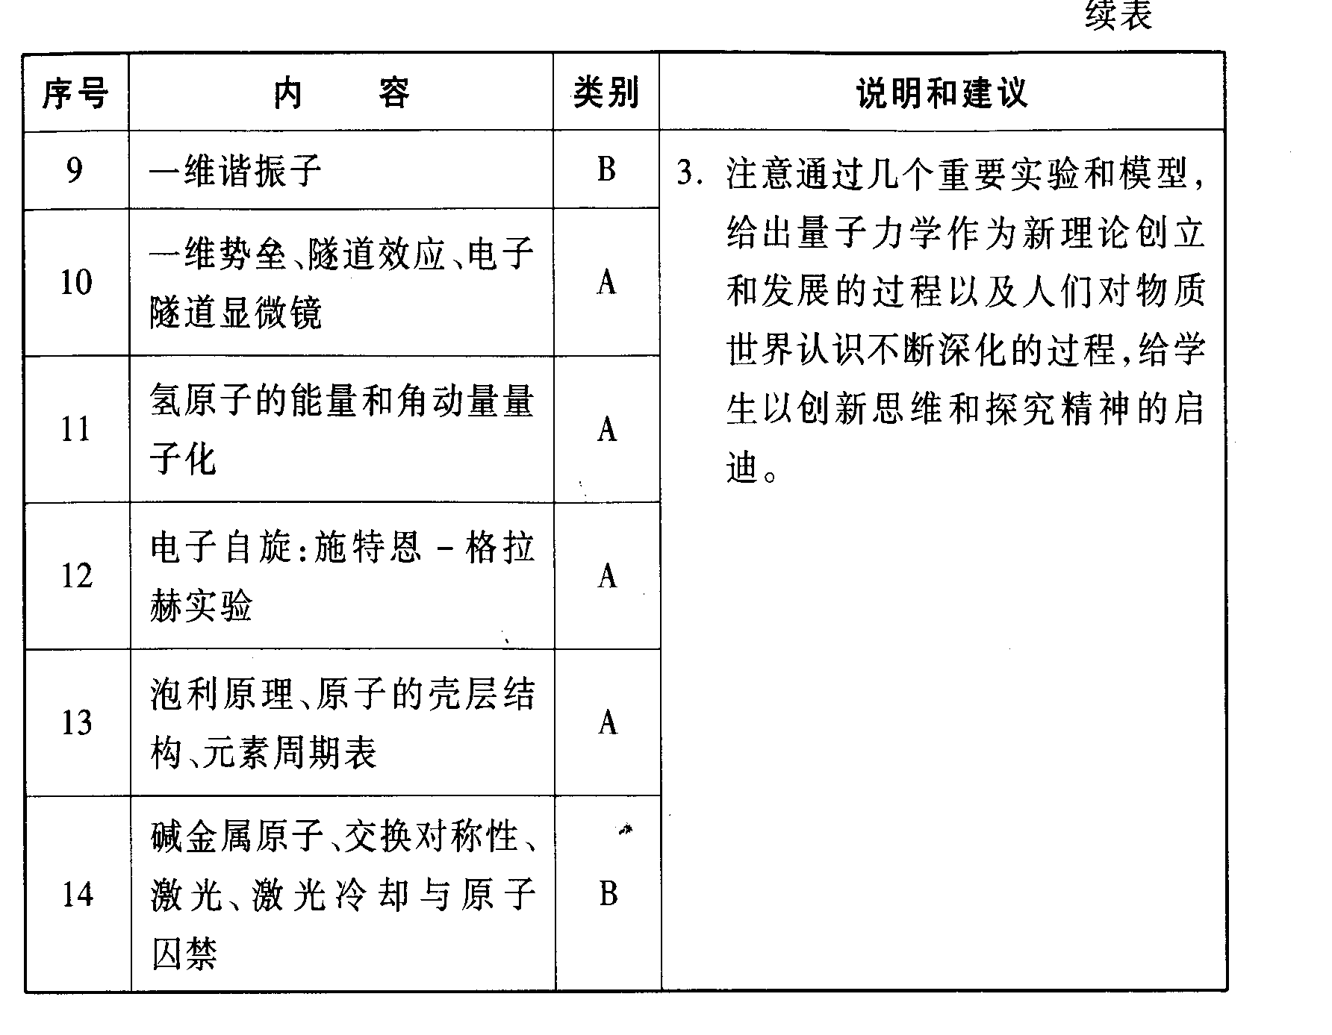

Slide 3
本节要点
■电子的发现
■卢瑟福核式模型
■氢原子光谱
■玻尔氢原子理论

Slide 4
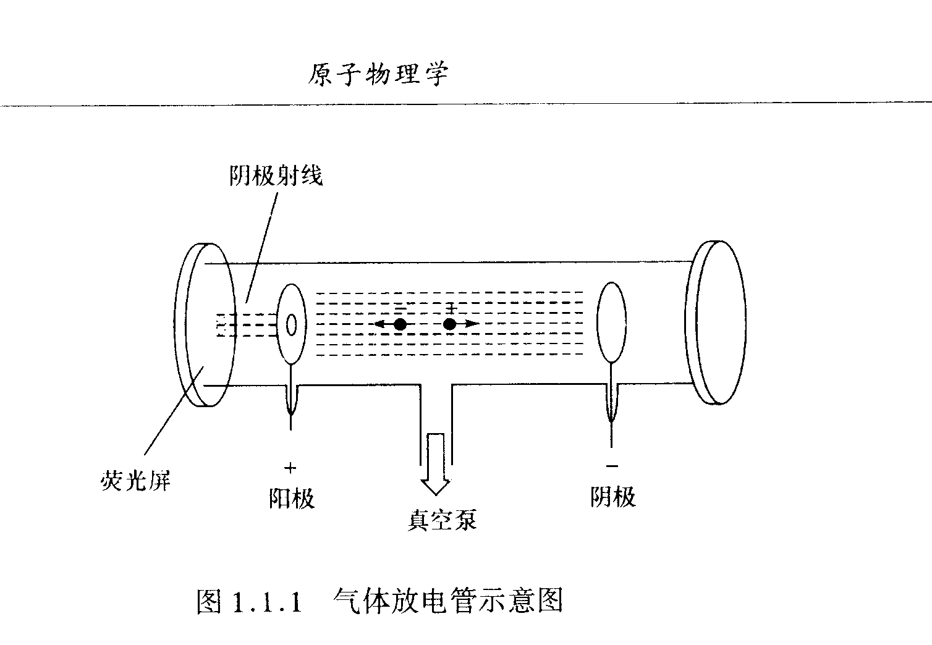
第1章 玻尔原子模型
1 原子的核式结构
1. 1.1 电子的发现
■阴极射线
▲气体放电管:
●内充几毫米汞柱(mmHg)压力的稀薄气体.

Slide 5
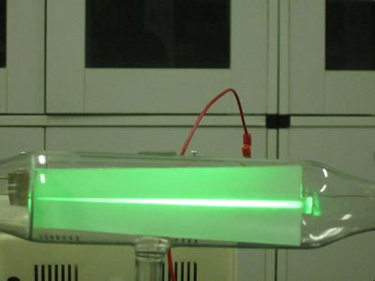
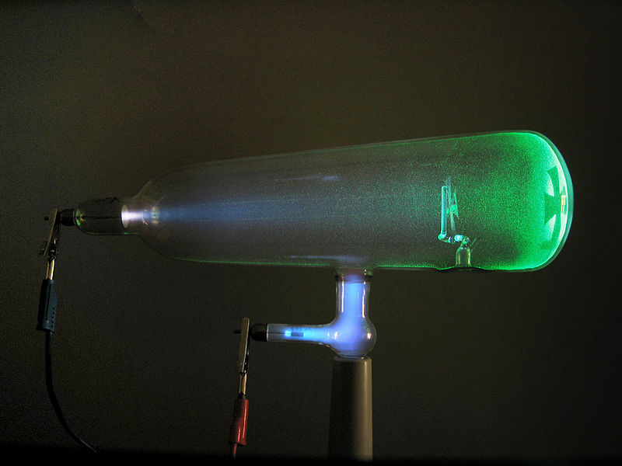
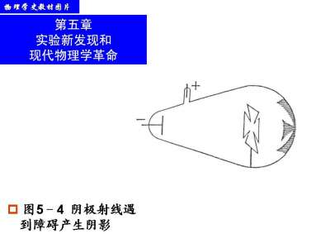
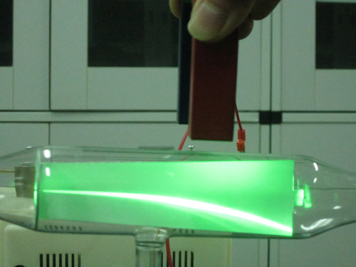

Slide 6
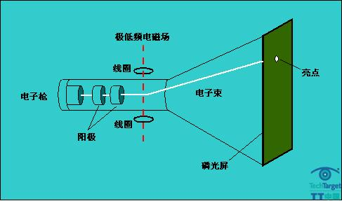
●阴极和阳极之间加上几百到几千伏电压,气体放电,荧光屏上有荧光.
▲阴极射线（汤姆孙）：来自于气体放电区,是高速运动的带负电粒子流.
■核质比(1897汤姆逊,1906获奖.)
实验装置
存在稀薄气体的玻璃管

Slide 7
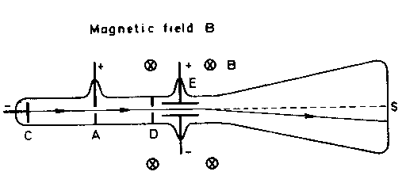
0点
荧光屏上标尺0点：

Slide 8
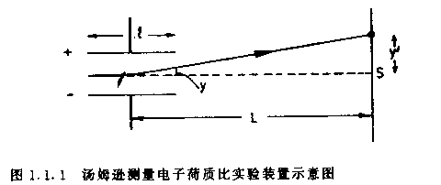
平行板内,

Slide 9
平行板外, 受力为0.

Slide 10
与气体种类,电极材料
无关. 与氢离子荷质比
比较，可知这种粒子不是氢离子.
■电子电量与质量
1899 汤姆逊利用云雾室测定：

Slide 11
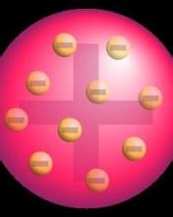
氢原子质量.
1894年,斯托尼命名阴极射线中带负电
粒子为电子.
■汤姆逊原子模型
▲原子中正电荷分布在整个原子空间,即
在一个半径为
的区域；电
子则均匀嵌在布满正电荷的球内.

Slide 12
▲当原子处于最低的能量状态时,电子处于平衡位置上. 当原子被激发时,电子偏离平衡位置上,由于和正电荷之间的静电力,在它的平衡位置附近作简谐振动,并且辐射电磁波,其频率等于简谐振动频率.但只发射一种频率的电磁波,而实验测得原子辐射谱线是非单一的.

Slide 13
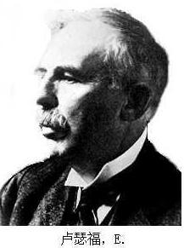
1.1.2 α粒子散射实验(1908获奖)
■实验装置
α粒子：高速运动的带两个正电荷的氦
离子.
■实验结果
▲绝大多数α粒子经铂箔散射后,只有很小
角度的偏转, 偏转角小于
▲有约
的α粒子,它的散射角大于

Slide 14
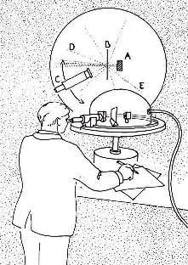

Slide 15
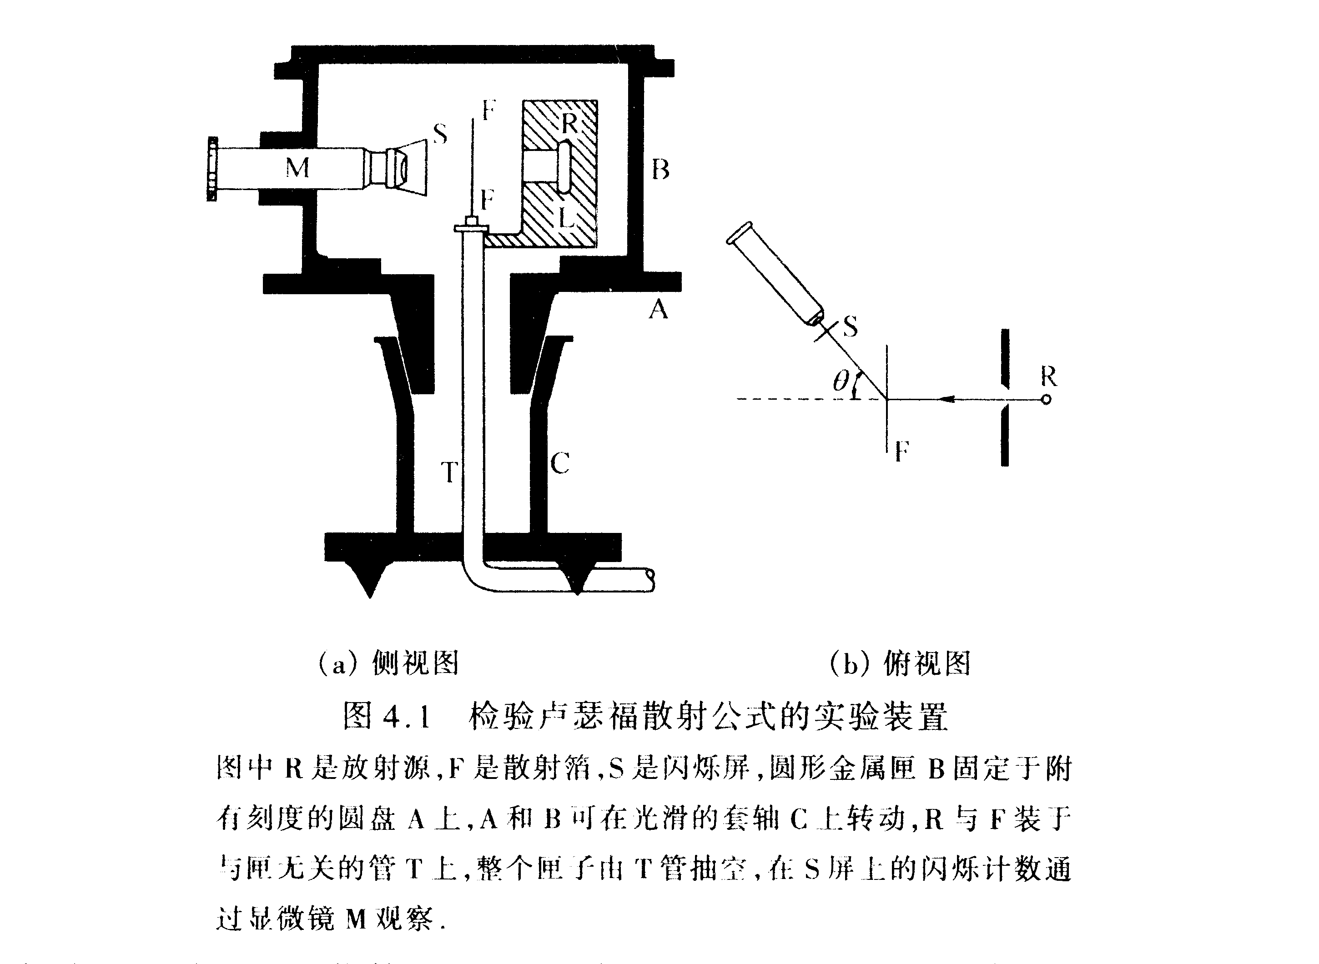

Slide 16
■实验结果分析
▲汤姆逊原子模型：
即粒子在球面处受到作用力最大.只能发生小角度散射,而且多次小角度散射也不可能引起大角度散射.

Slide 17
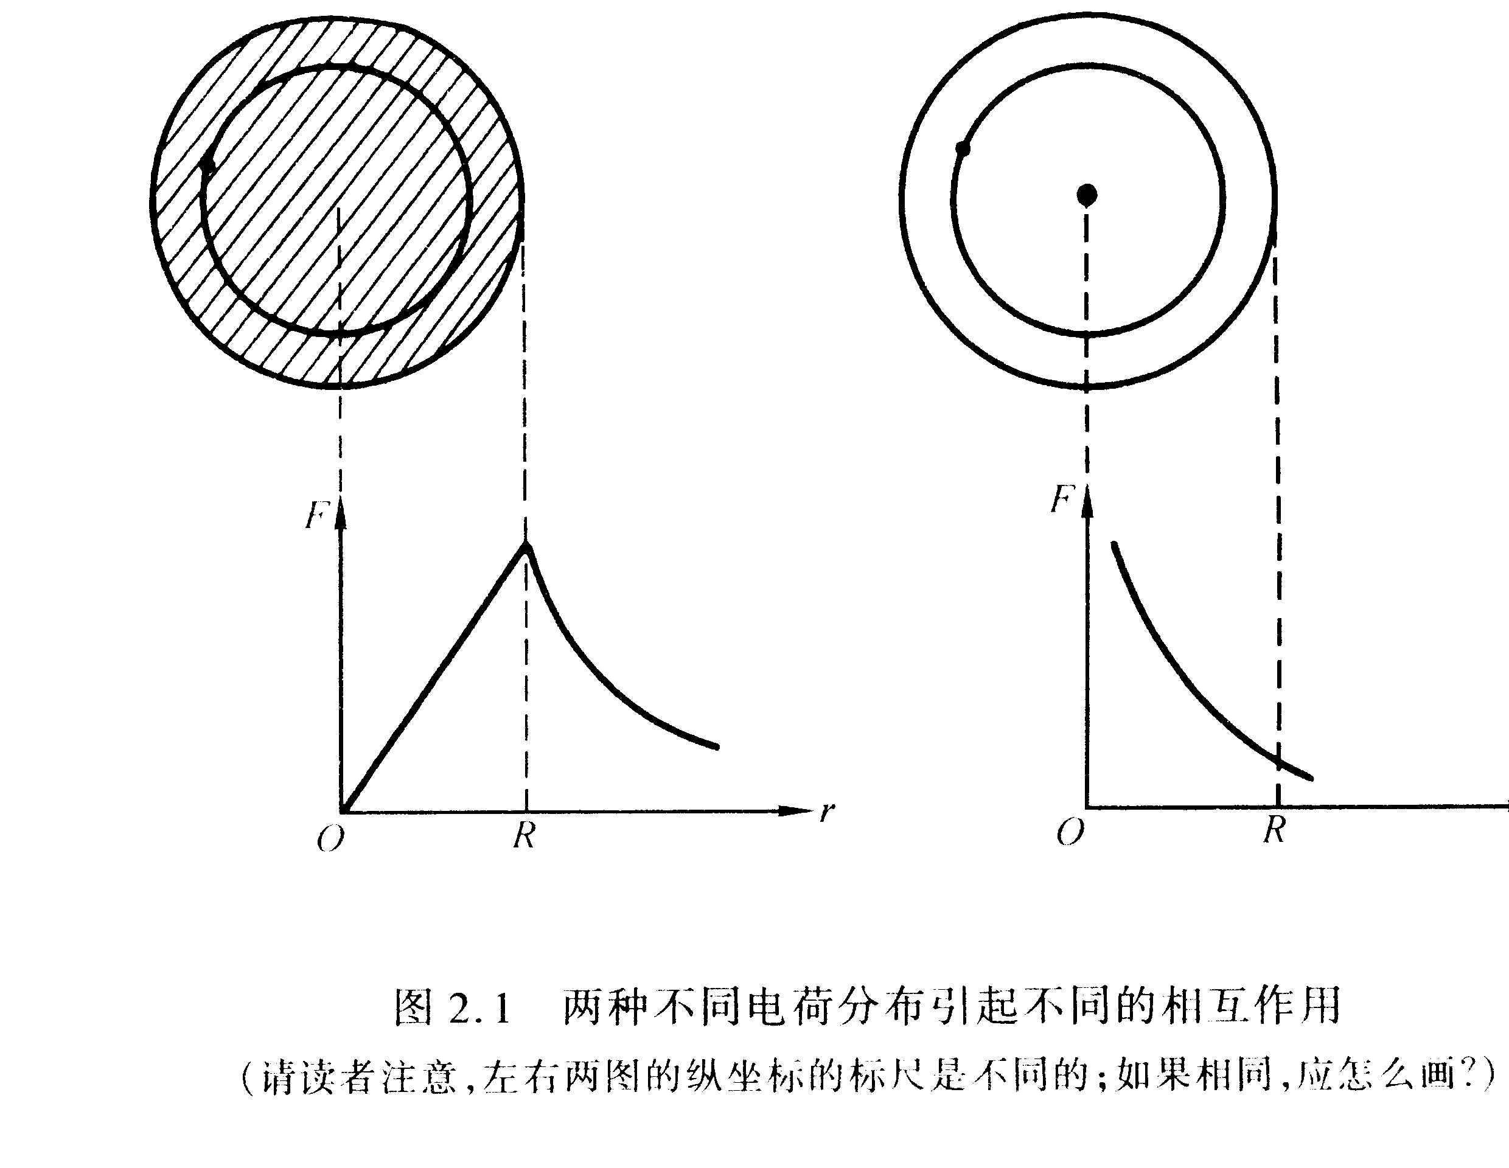

Slide 18
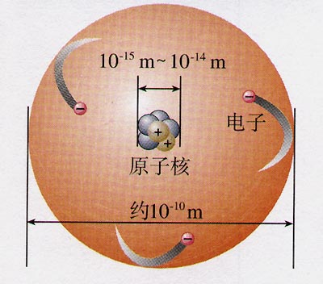

Slide 19
1.1.3卢瑟福核式模型（1911）
原子中的电荷集中在原子中心很小的区域内—原子核，原子的几乎全部质量也集中在这一区域,电子则分布在原子核外.
α粒子进入原子时,基本上总在原子核外,
当r很小时,正电荷对α

Slide 20
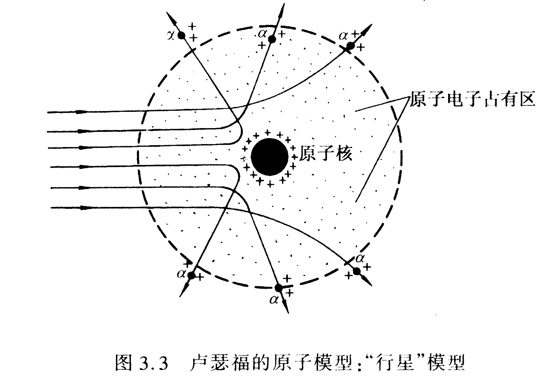
粒子作用力可以很大,因而可能发生大角度散射.

Slide 21
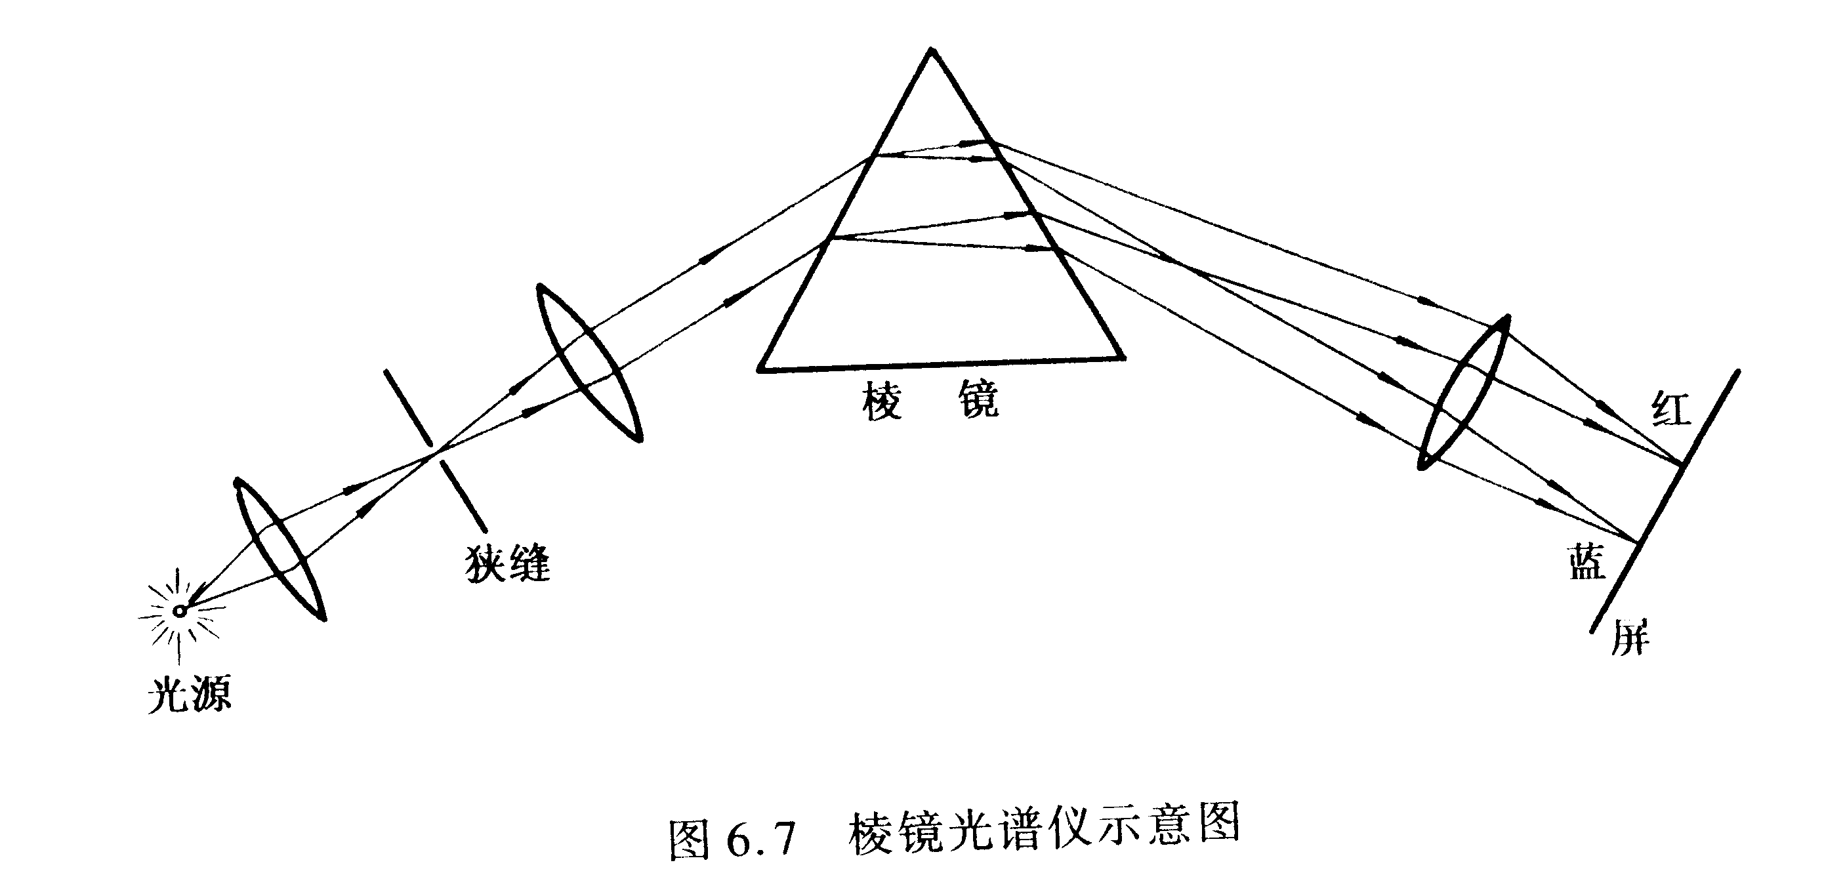
1.2原子光谱
1. 2.1 光谱

Slide 22
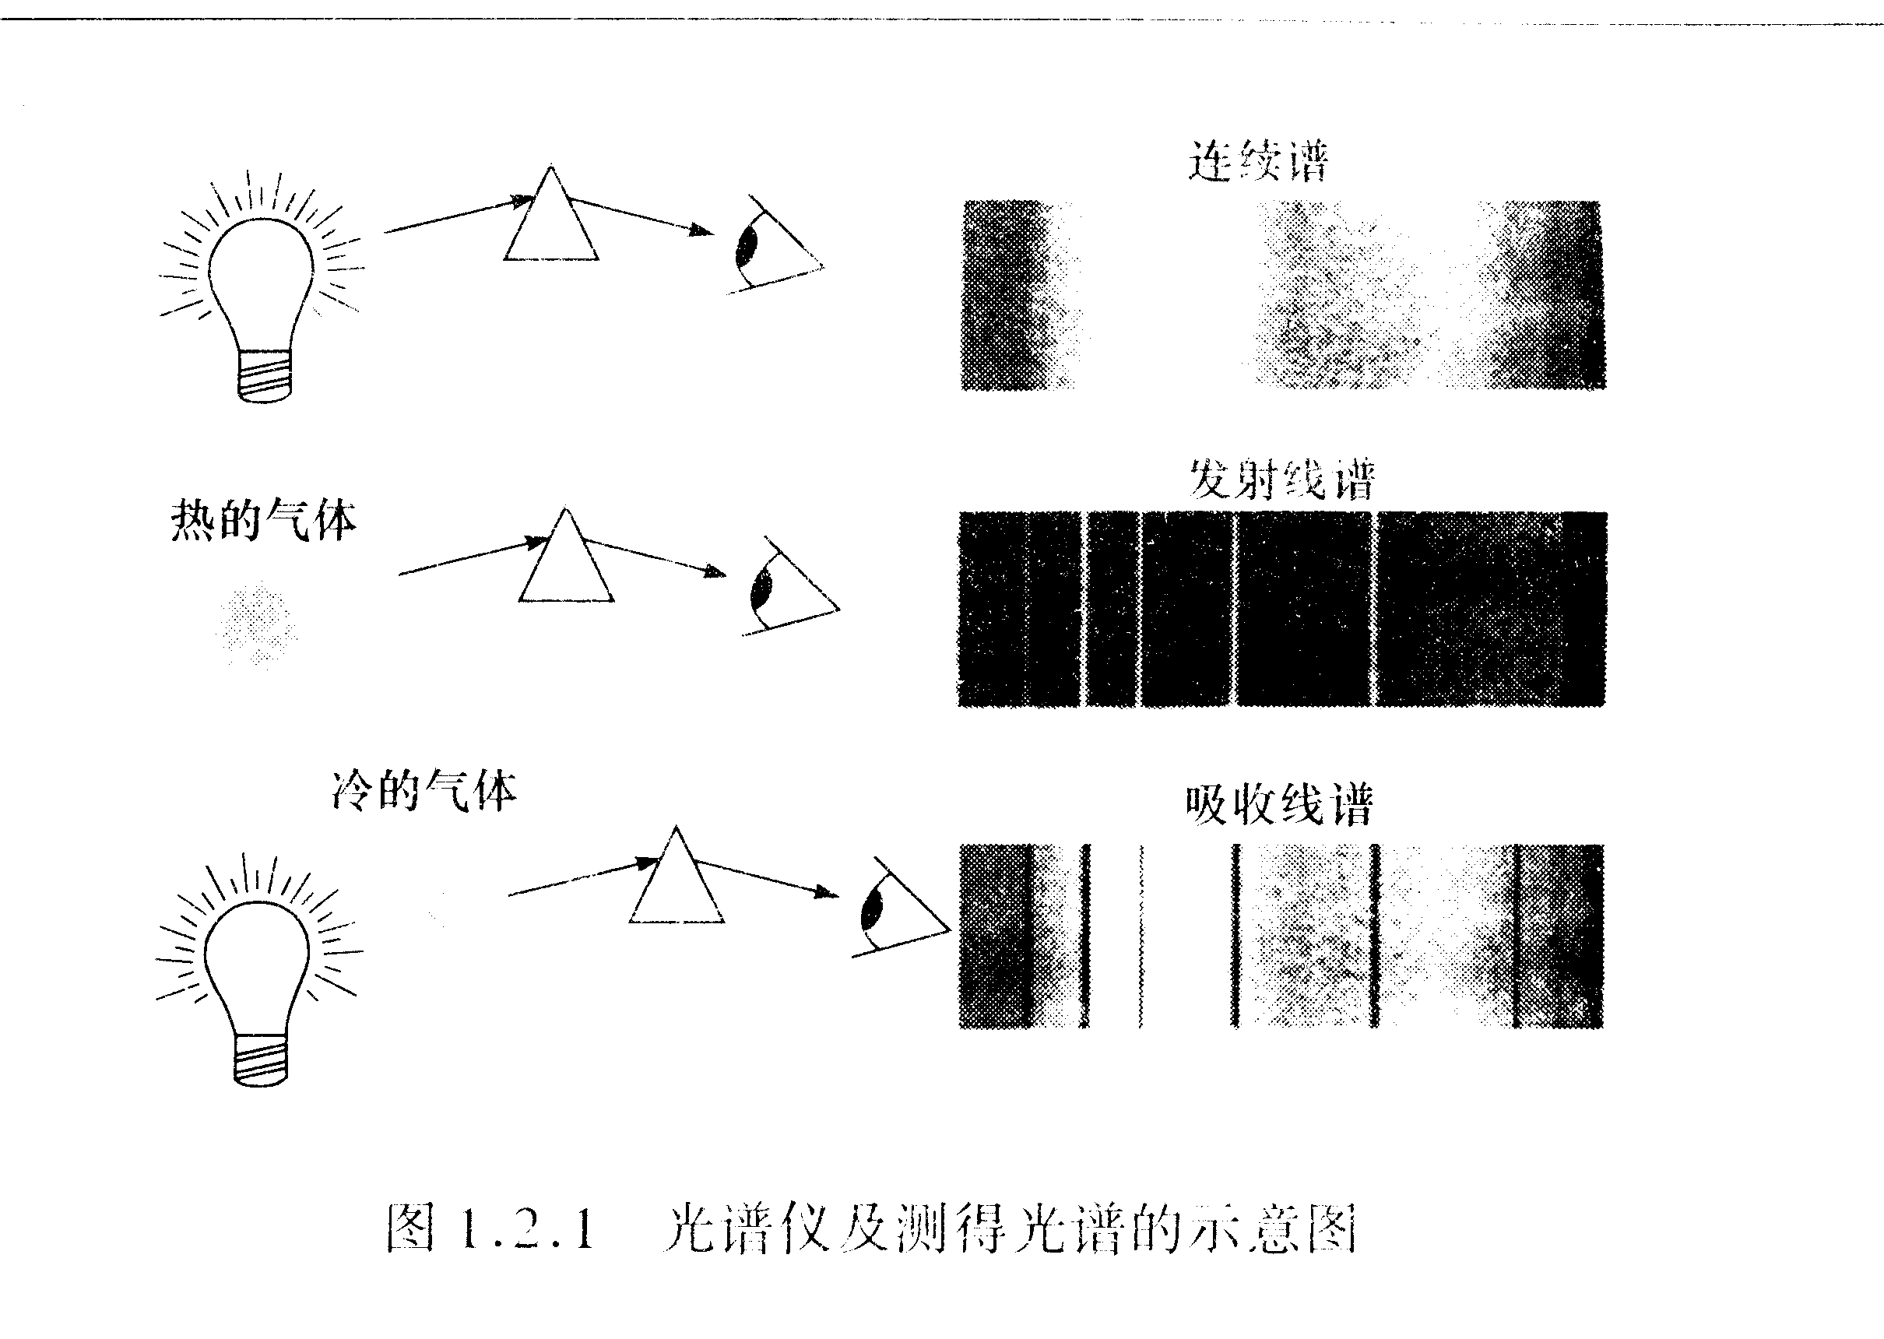

Slide 23
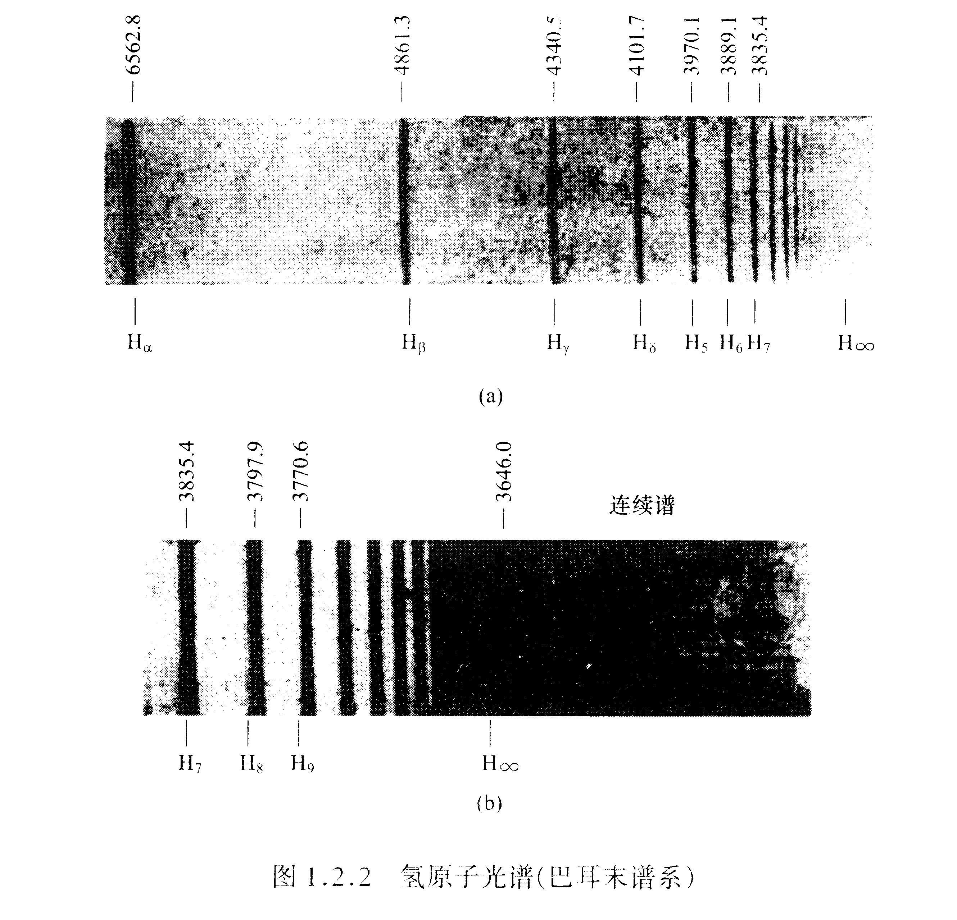
1.2.2 氢原子光谱和光谱项
■巴耳末线系（1885）

Slide 24

其中
波数
,单位长度波列中所包含波长
的数目.

Slide 25
式中
称为
里德伯常数.
当
波长最长,即
线.
当
时,波长最短,该波长称为线系限.
■光谱线系
赖曼系（紫外区）

Slide 26
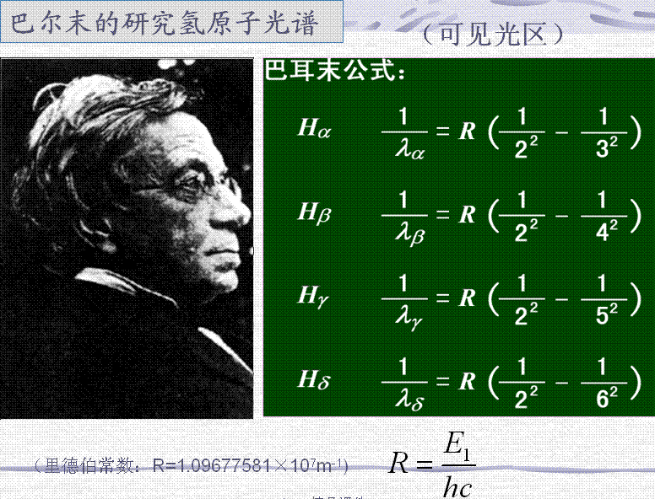

Slide 27
巴耳末系（可见光区）
帕邢系（近红外区）
布拉开系（红外区）

Slide 28
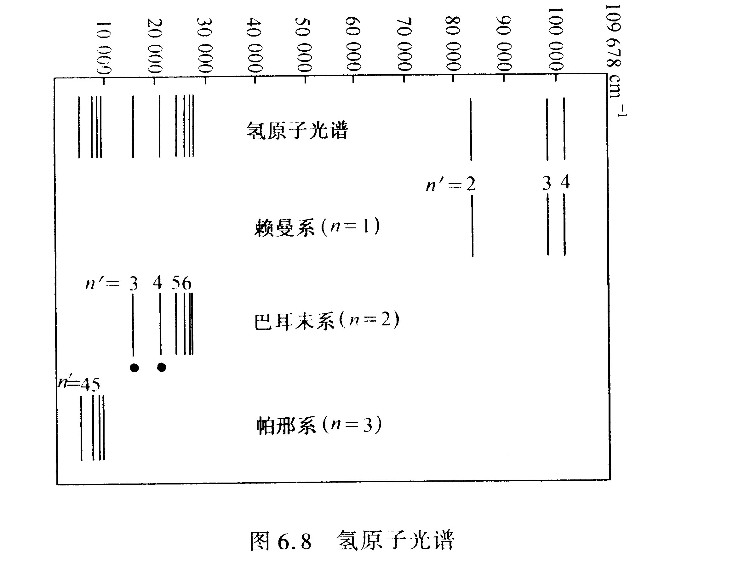
普丰德系（远红外区）

Slide 29
表达式
称为光谱项.
谱线频率

Slide 30
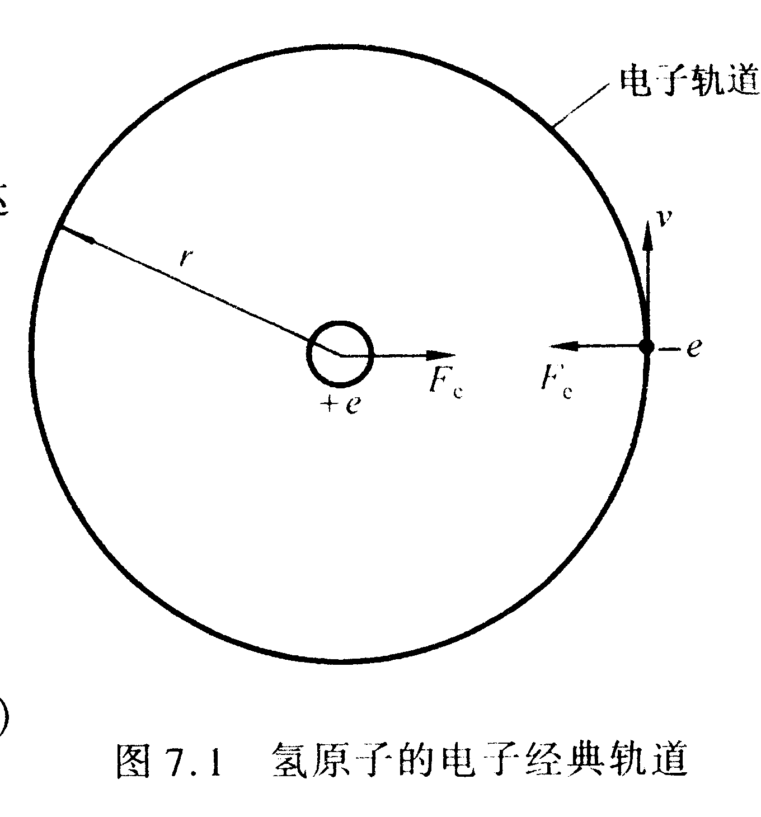
1.3 玻尔氢原子理论
1.3.1 原子行星模型的困难
■原子塌缩

Slide 31
电子作圆周运动受到的向心力
电子动能
电子势能
其中
是
时的势能,取
则

Slide 32
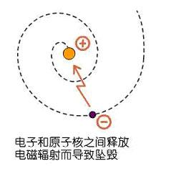
总能量为

Slide 33
上式表明,r越小,则能量越小.
电子绕核旋转,发射电磁波,即原子发光,电子能量将逐渐减小,半径减小,最终落到原子核上,整个原子塌缩成只有原子核那样大小.但实验表明,原子大小是稳定的,其大小约为
■经典理论认为,原子发光频率等于原子中电子运动的频率为

Slide 34
而
所以
随着电子能量将逐渐减小,半径减小,因此频率
也将不断增大,且是连续变化的.但
实验原子光谱是一系列的分立线光谱,不是连续谱.

Slide 35
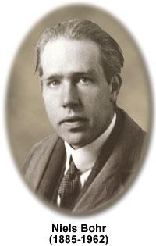
1.3 2 玻尔假设（1913）
■原子存在一系列具有确定能量的稳定状态,称为定态,
■当原子从一个定态跃迁到另一个定态时,原子的能量状态发生改变,这时原子发射或吸收电磁辐射,其频率为·

Slide 36
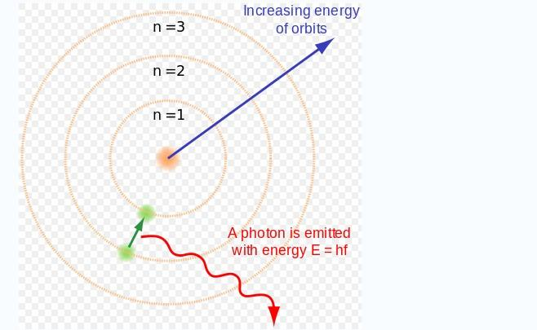
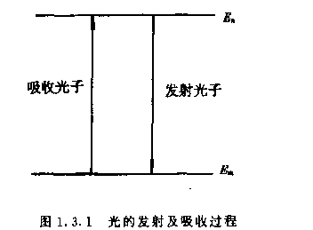
其中
和
分别为跃迁前后原子的能量.

Slide 37
■角动量量子化
1.3.3 玻尔氢原子模型
■氢原子的大小
根据
和
可得

Slide 38
将以上两式相除, 可得
玻尔半径.

Slide 39
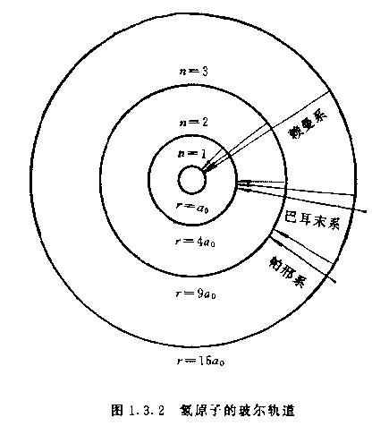

Slide 40
其中
称为精细结构
常数.
■氢原子的定态能量
由
和

Slide 41
可得

Slide 42
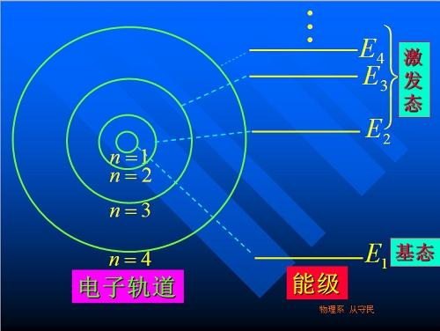

Slide 43
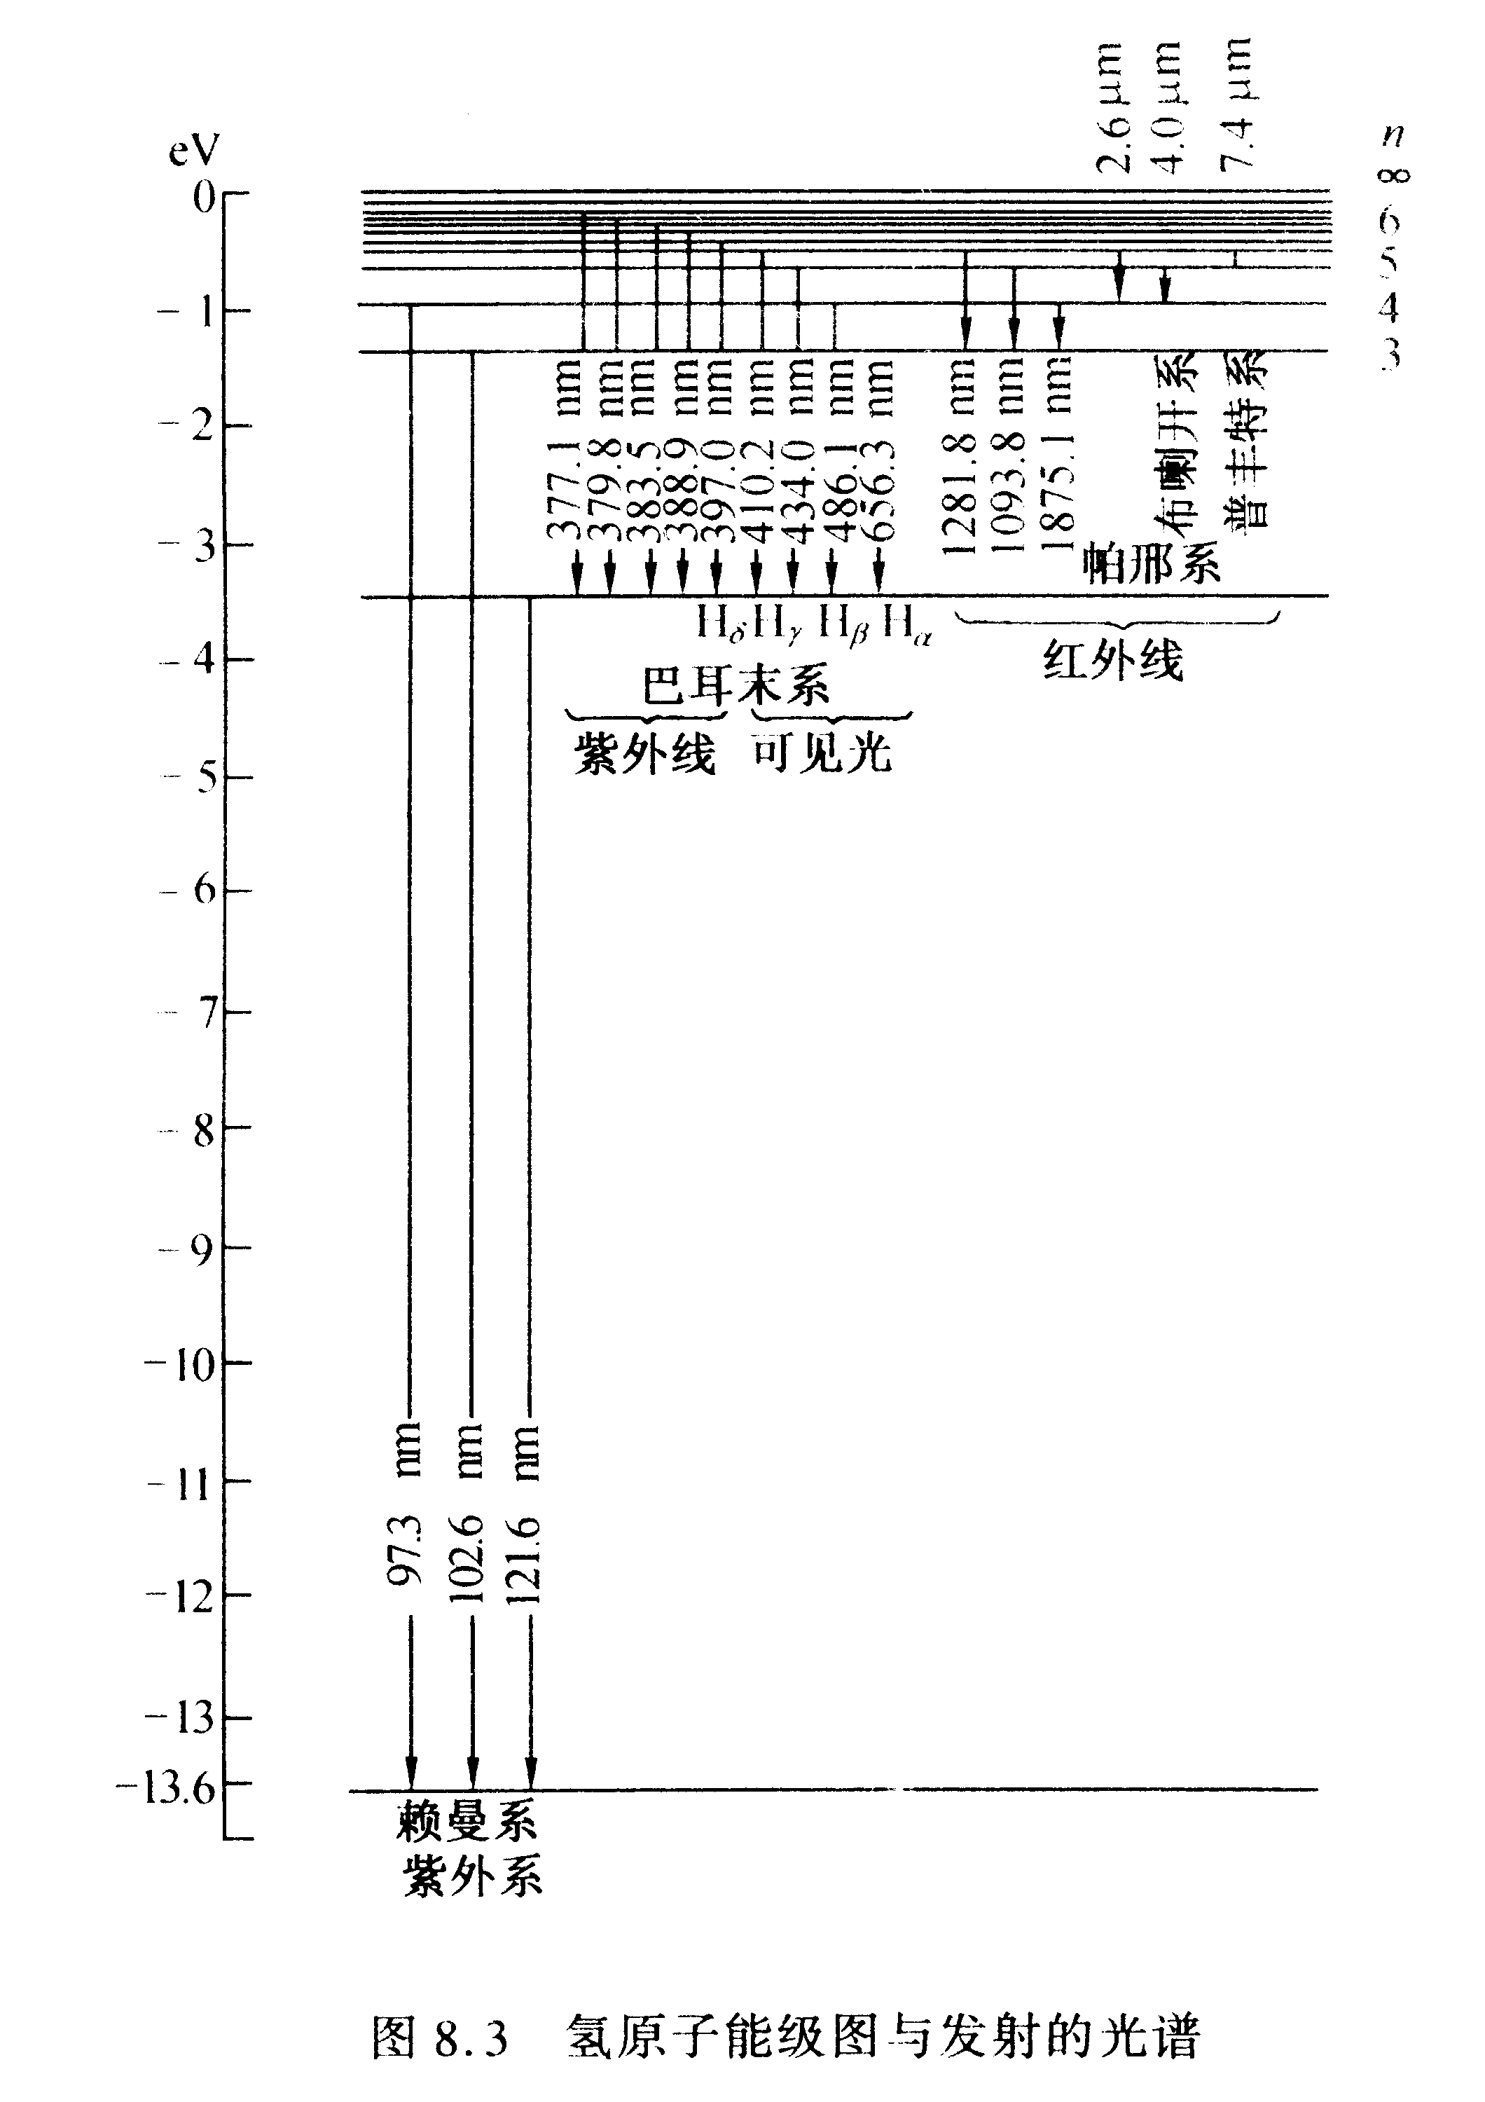

Slide 44
特点：
势能为0.
●激发态能级
●能级非等间隔.
●电离能13.6eV,也称为结合能.

Slide 45
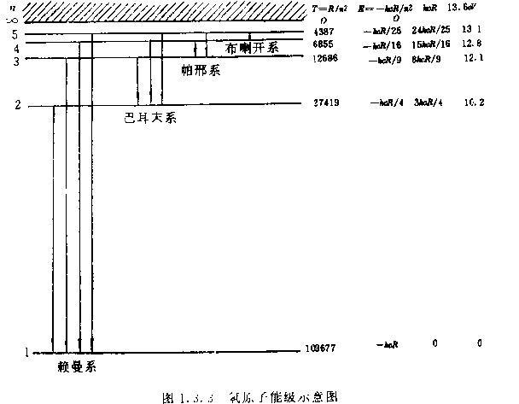
●自由电子动能
,位于连续能量区.

Slide 46
■氢原子的光谱
▲里德伯常数理论值
说明：这里考虑到氢原子核式模型中原子核不动,即假设原子核质量无穷大,故将里德伯常数理论值写成
,以区别实验值
设原子中的电子从高能级
跃迁到低能
级
,发射光子能量为

Slide 47
相应波数为

Slide 48
又
比较上式两边,可得里德伯常数的理论值为

Slide 49
而德伯常数的实验值为

Slide 50
两者非常接近,这有力说明玻尔假设的正确性（两者差别是由于原子核质量的影响,后面将进一步说明）.
▲发射光谱
退激发过程: 电子从高能级
跃迁到低
能级
巴耳末线系：氢原子从n>2激发态向n=2激发态跃迁产生.

Slide 52
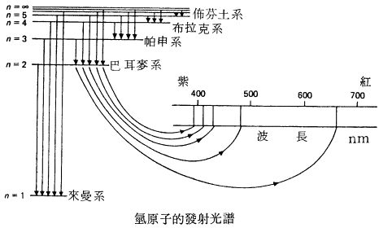

Slide 53
赖曼系线系：氢原子从n>1激发态向n=1基态跃迁产生.
帕邢系线系：氢原子从n>3激发态向n=3激发态跃迁产生.

Slide 54
布拉开系：氢原子从n>4激发态向n=4激发态跃迁产生.
普丰德系：氢原子从n>5激发态向n=5激发态跃迁产生.

Slide 55
能级间跃迁
说明：
●光谱项
●能级与光谱项关系

Slide 56
●最后两列表示取基态n=1能量为0,各激发态能量

Slide 58
……
作业 p. 34 1-10,12,17

